Slide 1






Thứ … ngày … tháng … năm …

Slide 2




Slide 3
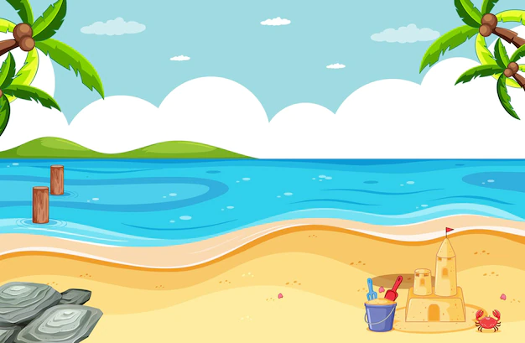
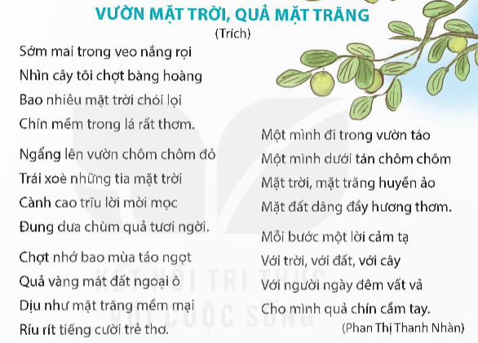
I. Đọc thành tiếng và trả lời câu hỏi.

Slide 4
HOẠT ĐỘNG NHÓM ĐÔI

Slide 5
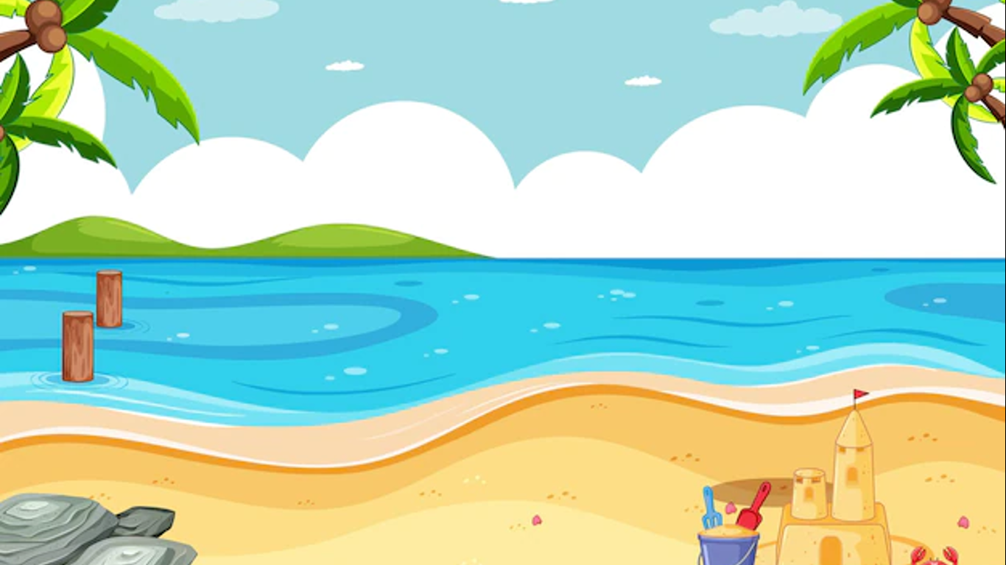
1. Vườn cây trái được tác giả so sánh với những hình ảnh nào? Nêu tác dụng của những hình ảnh so sánh đó.
Vườn cây trái được tác giả so sánh với những hình ảnh: vườn chôm chôm - tia mặt trời; táo ngọt - mặt trăng mềm mại.
Tác dụng của những hình ảnh so sánh: các loại cây trái đẹp hơn, dễ hình dung về loại quả đó hơn. Đồng thời, thể hiện tình yêu và sự say mê cây trái của tác giả.

Slide 6
2. Những từ ngữ nào cho thấy đối với con người, vườn cây trái rất thân thiện, đáng yêu?
Những từ ngữ cho thấy đối với con người, vườn cây trái rất thân thiện, đáng yêu: trái xoè, mời mọc, đung đưa, mềm mại, ríu rít.

Slide 7
Tác giả đã có cảm nghĩ thế nào khi đi trong vườn cây? Vì sao?
Khi đi trong vườn cây, tác giả đã có cảm nghĩ: cảm tạ với trời, đất, cây và người đã ngày đêm vất vả chăm sóc vườn cây trái, để giờ ta được cầm quả chín.

Slide 8
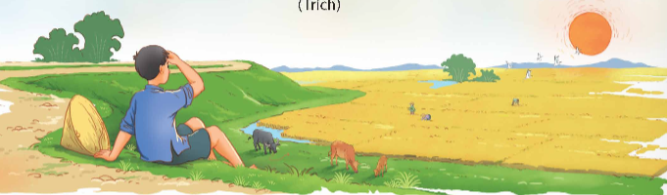
II. Đọc hiểu
Cánh đồng vàng
(Trích)
Tôi thả trâu ngoài bờ đê. Một mình lên ngọn đê ngồi ngắm cánh đồng. Cánh đồng vàng rực trong nắng chiều hanh hao. Cả đồng lúa đang chín tới. Hình như chúng chen lẫn nhau mà chín.
– Đừng có chen! Đừng có chen! – Những bông lúa kêu lên. Và những bông lúa khác thúc giục:
– Chín nhanh lên! Chín nhanh lên!
Tôi lắng nghe tiếng cánh đồng xôn xao. Mới đây thôi, đồng lúa phơi một màu vàng chanh, còn bây giờ nó đã rực lên một màu vàng cam rồi. Mặt trời từ từ trôi về phía những dãy núi mờ xa.
Mặt trời càng xuống thấp, cánh đồng lúa càng dâng lên. Màu vàng dâng lên, trải ra mỗi lúc một rộng, giống như toàn bộ cánh đồng là một hồ nước mênh mông màu vàng chói. Cánh đồng bập bềnh, bập bềnh.
Mặt trời vẫn lặn chậm rãi xuống chân trời. Tôi có cảm giác mặt trời sẽ rơi xuống cánh đồng vàng. Tôi thấy mình bập bềnh trên con thuyền giữa biển màu vàng.
– Nhanh lên! Chín nhanh lên!
– Đừng có chen! Đừng có chen!
– Ai ngồi trên đê cao? Chín nhanh lên!
Tôi nghe lúa thì thầm. Tôi cũng thì thầm đáp lời chúng:
– Tôi ngồi trên đê cao. Tôi cũng đang chín với các bạn đây.
Và tôi thấy mình đang chín thật sự. Màu áo xanh của tôi đã nhuốm vàng từ bao giờ, màu vàng lấp lánh ánh hoàng hôn. Hoà nhập vào hạnh phúc lớn lao của người khác, bản thân ta sẽ hạnh phúc. Hoà nhập với cánh đồng, tôi có niềm vui của lúa chín vàng.
(Theo Nguyễn Trọng Tạo)

Slide 9
1. Bạn nhỏ ngắm cánh đồng vào thời gian nào trong ngày? Chọn đáp án đúng.
Buổi sáng C. Buổi chiều
Buổi trưa D. Buổi tối

Slide 10
2. Cánh đồng lúa hiện ra như thế nào qua cảm nhận của bạn nhỏ khi ngồi trên đê?
– Về màu sắc
– Về âm thanh
– Về sự chuyển động, phát triển
– Về màu sắc | vàng rực, vàng chanh, vàng cam, vàng chói, vàng.
– Về âm thanh | đừng có chen, chín nhanh lên, xôn xao.
– Về sự chuyển động, phát triển | mặt trời từ từ trôi; mặt trời càng xuống thấp, cánh đồng lúa càng dâng lên; màu vàng dâng lên; mặt trời lặn chậm rãi; màu áo xanh nhuốm vàng.

Slide 11
3. Tìm trong bài những từ ngữ tả màu sắc của cánh đồng lúa.
Những từ ngữ tả màu sắc của cánh đồng lúa: vàng rực, vàng chanh, vàng cam, vàng chói, vàng.

Slide 12
4. Trong bài, cây lúa được nhân hoá bằng những cách nào?
Trong bài, cây lúa được nhân hoá bằng những cách:
Dùng hành động của con người: chen, kêu, thì thầm.
Dùng lời nói của con người: đừng có chen, chín nhanh lên.

Slide 13
5. Nêu tác dụng của biện pháp nhân hoá trong việc miêu tả đồng lúa đang chín.
Tác dụng của biện pháp nhân hoá trong việc miêu tả đồng lúa đang chín: làm đồng lúa trở nên gần gũi với nhân vật người, con người vì yêu thiên nhiên nên coi đồng lúa đang chín như những người bạn, biết nói, có cảm xúc, hành động như người.

Slide 14
6. Theo em, vì sao bạn nhỏ cảm thấy mình bập bềnh trên con thuyền giữa biển màu vàng?
Bạn nhỏ cảm thấy mình bập bềnh trên con thuyền giữa biển màu vàng vì trời dần lặn xuống, làm nổi bật màu vàng của đồng lúa. Trong khi bạn nhỏ lại đang ngồi trên đê giữa biển lúa, có cảm giác đê như một con thuyền bập bềnh giữa biển vàng của lúa.

Slide 15
7. Qua cách quan sát, cảm nhận về cánh đồng lúa đang chín, em thấy bạn nhỏ là người thế nào?
Qua cách quan sát, cảm nhận về cánh đồng lúa đang chín, em thấy bạn nhỏ là người có sức tưởng tượng cao, có nhiều ước mơ và có nhiều trải nghiệm. Bạn còn đồng thời rất yêu quê hương, yêu thiên nhiên cảnh vật nơi mình sống.

Slide 16
8. Em hiểu thế nào về câu “Hoà nhập vào hạnh phúc lớn lao của người khác, bản thân ta sẽ hạnh phúc."?
Em hiểu câu “Hoà nhập vào hạnh phúc lớn lao của người khác, bản thân ta sẽ hạnh phúc." là: khi người khác có hạnh phúc, ta cùng tới chia sẻ, đồng hành có thể hiểu người đó hơn, hiểu điều làm họ hạnh phúc và cũng có thể làm ta hạnh phúc vì hiểu ra điều thú vị và quen thêm người bạn mới.

Slide 17
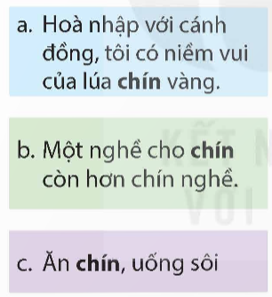
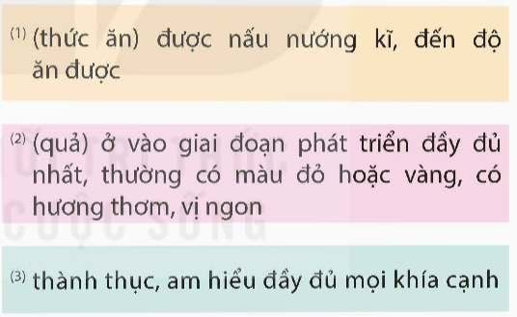
9. Tìm nghĩa của từ chín trong mỗi câu dưới đây:

Slide 18
10. Đặt câu với từ chín theo 1 trong 3 nghĩa nêu ở bài tập 9
– Câu với từ chín theo nghĩa (1) bài tập 9: Mẹ em đã nướng thịt chín rồi!
– Câu với từ chín theo nghĩa (2) bài tập 9: Bố em là một người chín chắn.
– Câu với từ chín theo nghĩa (3) bài tập 9: Quả chuối chín vàng ươm.

Slide 19
B. VIẾT
Chọn 1 trong 2 đề dưới đây:
Đề 1: Viết bài văn kể sáng tạo một câu chuyện đã học ở chủ điểm Thế giới tuổi thơ.
Đề 2: Viết bài văn tả một cảnh đẹp ở một nơi em đã từng đến hoặc nhìn thấy qua tranh ảnh, ti vi,...

Slide 20
Bài mẫu:
Giữa làng em có một hồ nước rất rộng và đẹp. Đó là khung cảnh mà em yêu thích nhất trong làng.
Hồ nước ấy được tạo nên từ một lần giặc Mỹ đánh bom mà tạo thành. Hồ rất sâu, giữa lòng hồ phải sâu đến 6m. Nước hồ rất trong, nhưng nhìn vào thì lúc nào cũng thấy một màu xanh sẫm huyền bí. Đó là do dưới đáy bùn của lòng hồ, là cả một thế giới rong rêu. Họ nhà rong ở đó đông đúc lắm, rong ông rong bố, rong mẹ rong chị chen chúc nhau, nhuộm xanh cả đáy hồ. Do vậy mà nhìn từ trên xuống, hồ nước có vẻ khá đáng sợ. Ven bờ hồ là lớp cỏ trâu rất dày. Cỏ mọc như một tấm thảm xanh, êm ái và tươi mát. Từ ngày người ta không dẫn trâu vào ăn, cỏ mọc càng thêm tươi tốt. Từ ven bờ xuống lòng hồ, mực nước ngày càng sâu thêm. Phần gần bờ có rất nhiều cỏ nước mọc lên. Giữa đám cỏ đó, có mấy cái tổ chim chẳng biết của loài nào. Vào sâu hơn trong hồ, trên mặt nước nổi đầy những chiếc lá to, tròn như cái nón. Đó là bụi hoa súng. Lá súng rất nhiều, nhưng hoa thì chẳng có bao nhiêu. Bởi vậy, mỗi lần một nụ súng trồi lên, em và các bạn lại xuýt xoa, ra hồ liên tục để chờ ngắm hoa nở. Hồ nước này được thả rất nhiều loại cá từ hồi mới xây làng. Giờ đây cá mẹ đẻ cá con, tạo thành cả một quần thể đông đúc. Vì vậy, hình ảnh các bác, các chú vác cần câu hay thả lưới ven hồ đã trở thành một hình ảnh vô cùng quen thuộc.
Đối với em, hồ nước là một khung cảnh thiên nhiên vừa đẹp lại bình dị, mộc mạc. Nơi đây gắn liền với những buổi chiều rong chơi cùng bè bạn, với những ngày đến trường ở cuối làng. Em yêu lắm hồ nước của quê mình.

Slide 21


GV điền vào đây
GV điền vào đây
GV điền vào đây

Slide 22


